Slide 1
半导体器件基础
崔昊杨
电话：13371896540
E-mail:cui_haoyang@126.com

Slide 2
MESFET（金半场效应管）及相关器件
金属-半导体接触
金半场效应晶体管

Slide 3
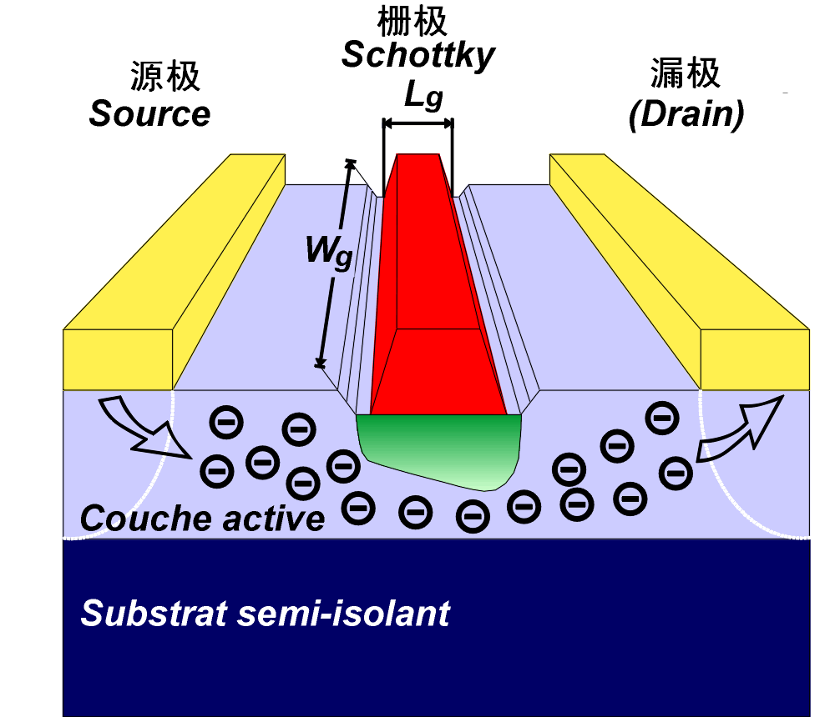
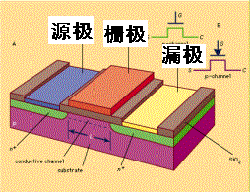
MESFET（金半场效应管）及相关器件
MOSFET

Slide 4
MESFET（金半场效应管）及相关器件
特点：1. MESFET具有与MOSFET相似的电流-电压特性。然而在器件的栅电极部分，MESFET利用金属-半导体的整流接触取代了MOSFET的MOS结构；而在源极与漏极部分，MESFET以欧姆接触取代MOSFET中的p-n结。

Slide 5
MESFET（金半场效应管）及相关器件
特点：2. MESFET与其他的场效应器件一样，在高电流时具有负的温度系数，即随着温度的升高电流反而下降。因此即使是使用大尺寸的有源器件或将许多器件并接使用时，仍可维持热稳定。此外，由于MESFET可用GaAs、InP等具有高电子迁移率的化合物半导体制造，因此具有比硅基MOSFET高的开关速度与截止频率。

Slide 6
MESFET（金半场效应管）及相关器件
特点:3. MESFET结构的基础在于金半接触，在电特性上它相当于单边突变的p-n结，然而在工作时，它具有多数载流子器件所享有的快速响应。

Slide 7
MESFET（金半场效应管）及相关器件
MOSFET:MOS
MESFET:MES

Slide 8
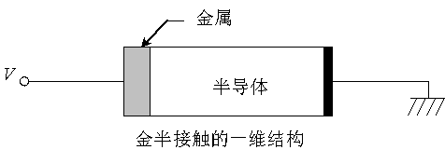
金属-半导体接触
1. 基本特性
金-半接触可分为两种形式：整流性与非整流的欧姆性。

Slide 9
金属-半导体接触
金属-半导体接触后形成两种类型结构：
1.欧姆接触
2.肖特基接触

Slide 10
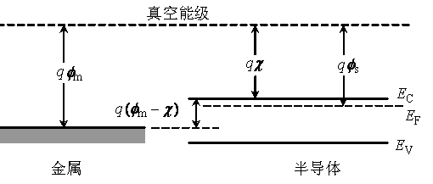
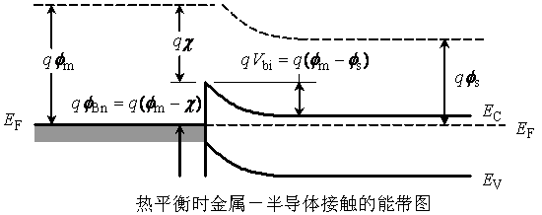
金属-半导体接触
图示为独立的金属和n型半导体的能带图。
功函数定义为费米能级和真空能级之差。电子亲和力是半导体导带端与真空能级的能量差。
一般,金半功函数差qφ_{m}-qφ_{s}不为零。
金半接触后，费米能级在热平衡时相同；真空能级连续。这决定了理想的金半接触的能带图。

Slide 11
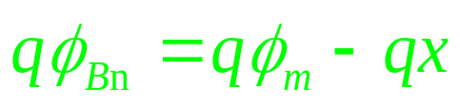
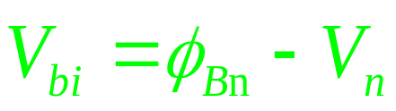
金属-半导体接触
金属侧势垒高度qφ_{Bn}为金属功函数与半导体电子亲和力之差：
半导体侧势垒V_{bi}为电子由半导体导带上欲进入金属时遇到的内建电势。
qV_{n}为导带底与费米能级间的距离。

Slide 12
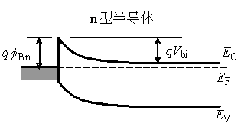
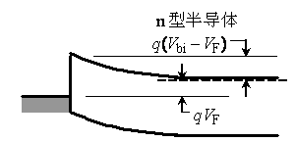
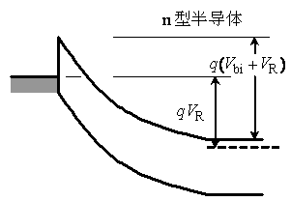
金属-半导体接触
不同偏压下金半能带图：
偏压为零时：两种材料间具有相同的费米能级。
偏压为正时：半导体到金属的势垒高度将变小。电子更易由半导体进入金属 。
偏压为负时：势垒提高。电子更难从半导体进入金属中。

Slide 13
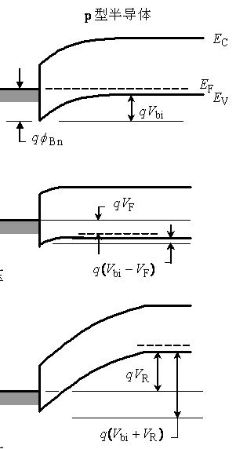
金属-半导体接触
对p型半导体而言，可以获得相似的结果，不过极性相反 。

Slide 14
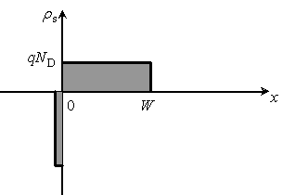
金属-半导体接触
金-半接触的电荷分布：
金属为导体，由半导体迁移过来的电荷将存在于其表面极狭窄的区域内。
空间电荷在半导体内的延伸范围为W，也就是说在x<W处，ρ_{s}=qN_{D}，而在x>w处ρ_{s}=0。因此，其电荷分布与单边突变的p⁺-n结的情况相同。

Slide 15
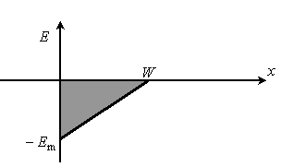
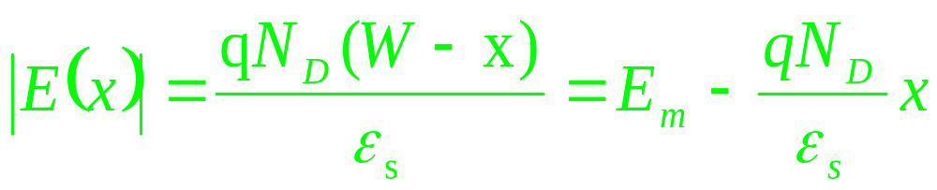
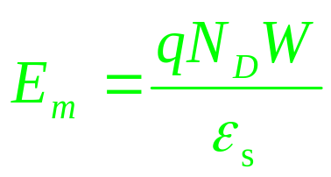
金属-半导体接触
金-半接触的电场分布：
电场的大小随着距离增加而线性变小，最大电场E_{m}发生在界面处，因此得到电场分布为

Slide 16
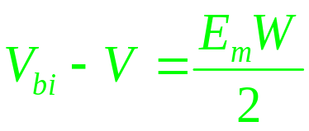
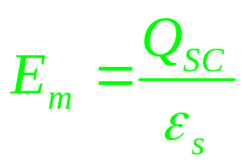
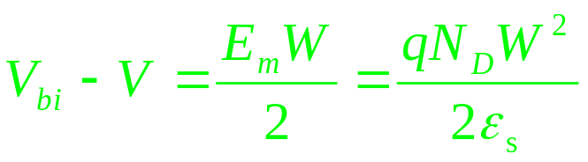
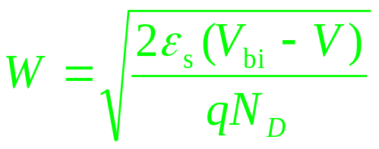
金属-半导体接触
电场曲线下的面积是降落在空间电荷区的电压
电场为：
半导体内的空间电荷密度Q_{SC}为
正偏时，V为正V_{F}；反偏时，V为负V_{R}。
空间电荷区的电压
所以，耗尽区宽度W可表示为

Slide 17
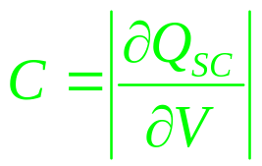
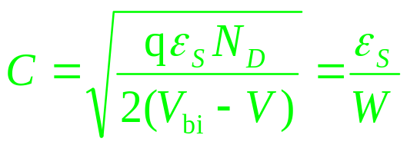
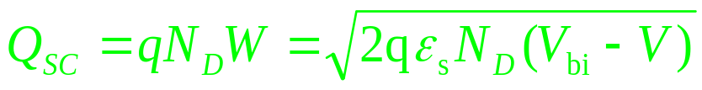
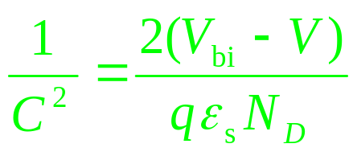
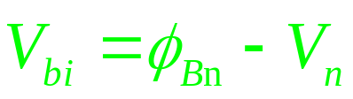
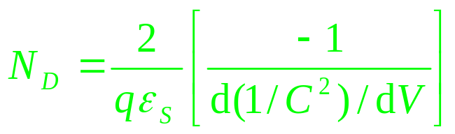
金属-半导体接触
单位面积的耗尽区电容C为：
应用：
①1/C²对V作图得一直线，1/C²=0的截距即为内建电势V_{bi}。
若V_{bi}求得，则势垒高度为
②将l/C²对V作微分，重新整理可得
因此，用测量所得电容C与电压V的关系，可得出杂质分布。

Slide 18


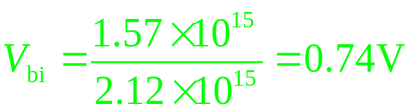
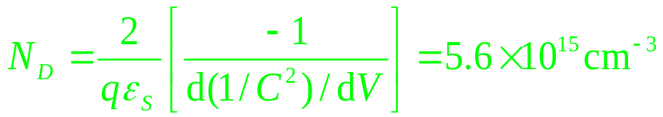
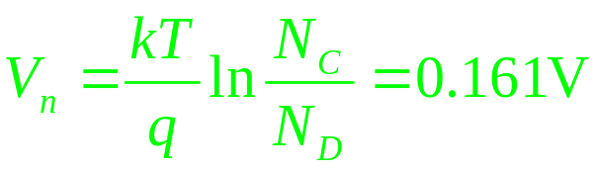
例:已知金属-n型GaAs肖特基二极管的电容满足
其中C的单位为uF，而V_{bias}的单位为V，若二极管的面积为10⁻¹cm²，态密度为2.86x10¹⁹cm⁻³,计算出内建电势、势垒高度、掺杂浓度。
解：
为计算方便，将电容单位变为F
1/C²=0的截距即为内建电势V_{bi}:
l/C²对V作微分得掺杂浓度：
导带底与费米能级之差V_{n}为：
势垒高度为：

Slide 19
金属-半导体接触
2. 肖特基势垒
肖特基势垒指一具有大的势垒高度(即φ_{Bn}或φ_{Bp}>>kT)，以及半导体掺杂浓度低的金属-半导体接触。
特点：
肖特基势垒中，电流的传导主要由多数载流子来完成，这与由少数载流子来进行电流传导的p-n结不同。对工作在常温(300K)下的肖特基二极管而言，其主要传导机制是半导体中多数载流子的热电子发射越过电势势垒而进入金属中。

Slide 20
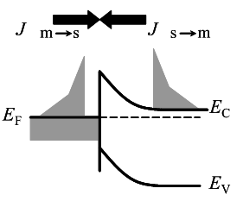
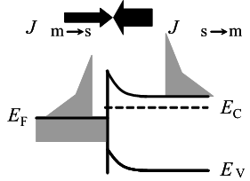
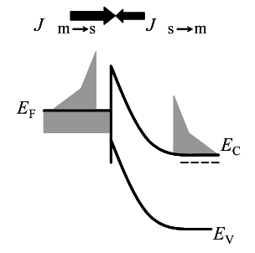
金属-半导体接触
下图为热电子发射的过程。在热平衡时，电流密度由两个大小相等、但方向相反的载流子流组成，因此净电流为零。半导体中的电子倾向于流入金属中，并有一反向的平衡电子流由金属进入半导体中，其大小与边界的电子浓度成正比。

Slide 21
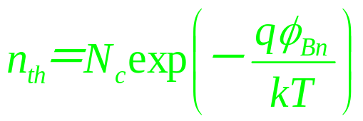
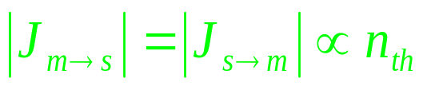
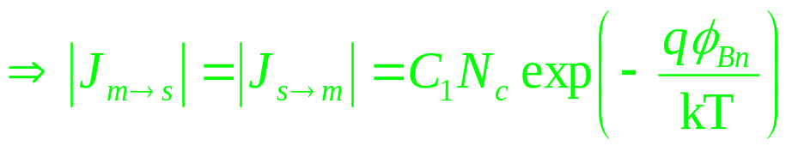
金属-半导体接触
半导体表面的电子若具有比势垒高度更高的能量，便可通过热电子发射而进入金属中。电子浓度为：
其中N_{C}是导带中的态密度。
热平衡时：
J_{m→s}为金属到半导体的电流， J_{s→m}为半导体到金属的电流，C₁为常数。

Slide 22
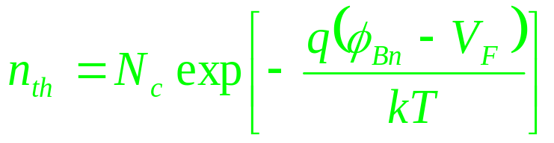
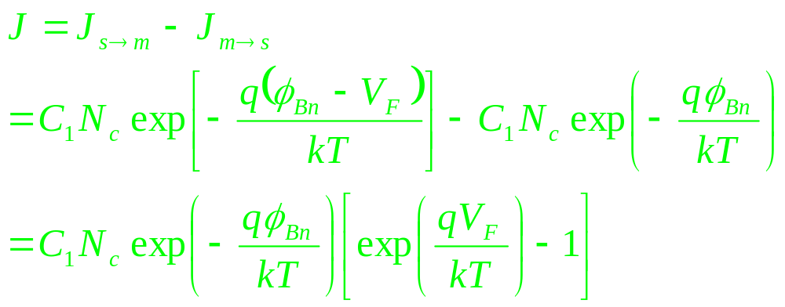
金属-半导体接触
正偏时，跨越势垒的静电势差降低，因此表面的电子浓度增加至
半导体到金属的电流J_{s→m}也因此以同样的因数改变；
因为势垒φ_{Bn}维持与平衡时相同的值，所以由金属流向半导体的电子流量维持不变。
正向偏压下的净电流为：
系数C₁N_{C}等于A*T²．A*称为有效理查逊常数[单位为A/(K²·cm²)]，而T为绝对温度． A*的值视有效质量而定。

Slide 23
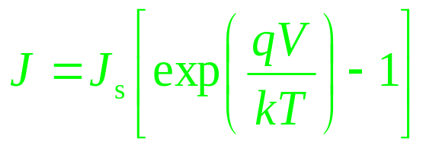
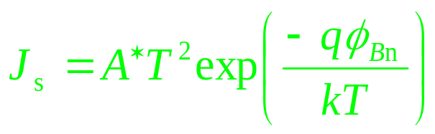
金属-半导体接触
在热电子发射的情形下，金属-半导体接触的电流-电压特性可以表示为
其中J_{s}为饱和电流密度，而外加电压V在正向偏压的情况下为正，反向偏压时则为负。

Slide 24
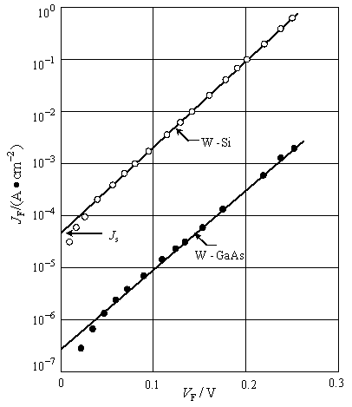
金属-半导体接触
右图为两肖持基二极管实验所得的I-V特性。将正向I-V曲线延伸至V=0，可以获得J_{s}，由上式即可求得势垒高度。

Slide 25
金属-半导体接触
除了多数载流子(电子)电流外，金属与n型半导体接触也存有少数载流子(空穴)电流，它是由金属中的空穴注入半导体所产生。空穴的注入与p⁺-n结的情况相同。在正常工作情况下，少数载流子电流大小比多数载流子电流少了几个数量级。因此，肖特基二极管被视为单极性器件，亦即主要由一种载流子来主导导通的过程。

Slide 26

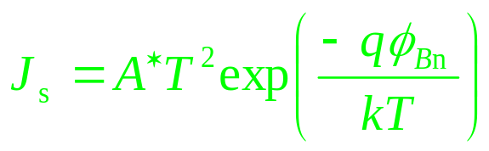
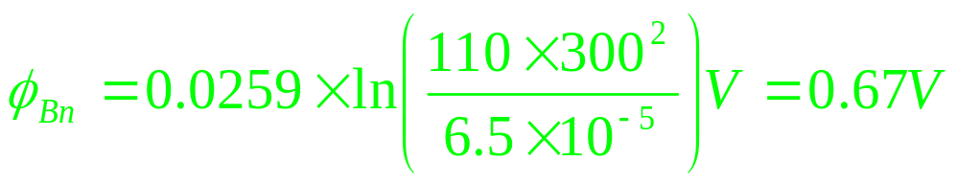
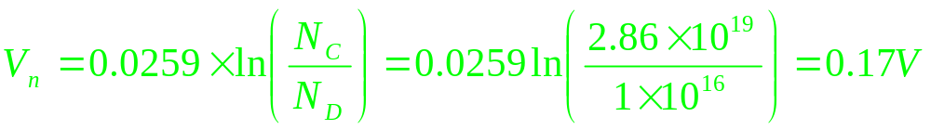

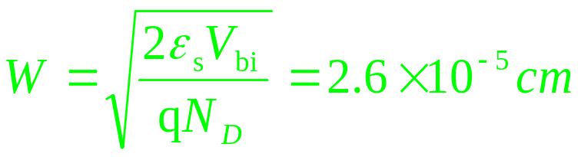
金属-半导体接触
例：对N_{D}=10¹⁶cm⁻³的钨-硅肖特基二极管而言，请由下图求出势垒高度与耗尽区宽度。
解： 由图可得J_{s}=6.5×10⁻⁵A/cm²，因此势垒高度可由
内建电势为φ_{Bn}-V_{n}，其中
当V=0时，热平衡时的耗尽区宽度为

Slide 27
金属-半导体接触
3.欧姆接触 (ohmic contact)：
特点：当金属-半导体接触的接触电阻相对于半导体主体或串联电阻可以忽略不计时，则可被定义为欧姆接触。良好的欧姆接触并不会严重降低器件的性能，并且当通过所需电流时所产生的电压降比降落于器件有源区的电压降还要小。

Slide 28
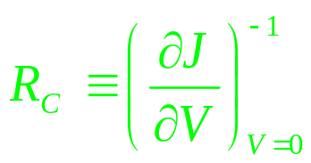
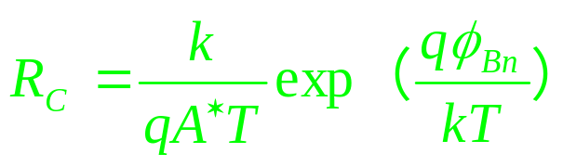
金属-半导体接触
欧姆接触的一个指标为特定接触电阻R_{c}，其定义为
对于低掺杂浓度的金属-半导体接触而言，热电子发射电流在电流的传导中占有主要的地位，
可见，为了获得较小的R_{C}，应该使用具有较低势垒高度的金属-半导体接触。

Slide 29
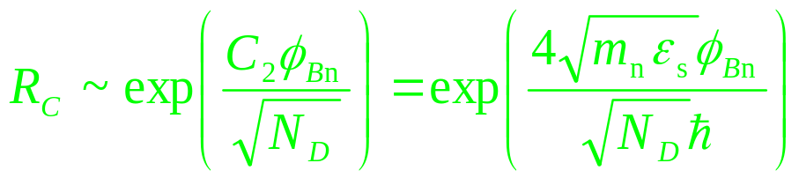
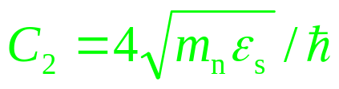

金属-半导体接触
相反地，若结有很高的掺杂浓度，则势垒宽度将变得很窄，且此时隧穿电流成为主要的传导电流。高掺杂浓度下的特定接触电阻可表示为
其中
可见，在隧穿范围内特定接触电阻与杂质浓度强烈相关，并且以 为因子成指数变化。

Slide 30
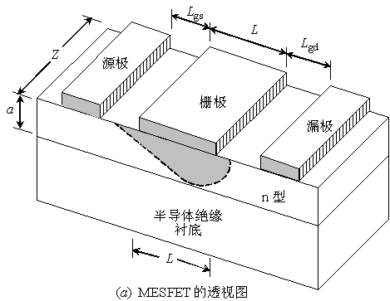
金半场效应晶体管(MESFET)
金半场效应晶体管(MESFET)
MESFET共具有三个金属-半导体接触，一个肖持基接触作为栅极以及两个当作源极与漏极的欧姆接触。

Slide 31
金半场效应晶体管(MESFET)
器件参数包含栅极长度L、栅极宽度Z以及外延层厚度a。大部分的MESFET是用n型Ⅲ-V族化合物半导体制成的(如砷化镓)，因为它们具有较高的电子迁移率，可以减小串联电阻并且具有较高的饱和速度而使得截止频率增高。
通常以栅极尺寸来叙述一个MESFET。若栅极长度(L)为0.5μm，栅极宽度(Z)为300μm，则称之为0.5μm×300μm的器件。

Slide 32
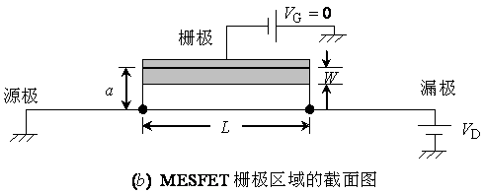
金半场效应晶体管(MESFET)
1. 工作原理
MESFET的原理为：源极(S)接地，栅极(G)与漏极(D)施加偏压。
正常工作情形下，V_{G}≤0而V_{D}≥0。对于沟道为n型材料的器件称为n沟道MESFET。在大多数的应用中是采用n沟道MESFET而非p沟道MESFET，这是因为n沟道器件具有较高的电子迁移率。

Slide 33
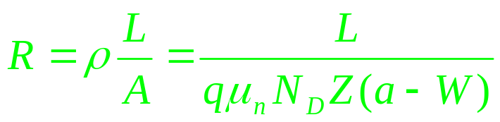
金半场效应晶体管(MESFET)
沟道电阻可被表示为
其中N_{D}是施主浓度，A是电流流动的截面积，而W是肖特基势垒的耗尽区宽度。

Slide 34


金半场效应晶体管(MESFET)
1. 1 V_{G}=0；输出特性-线性区域
当栅极电压等于零且V_{D}很小时，沟道中有很小的漏极电流流通。电流大小为V_{D}/R。其中R为沟道电阻。因此，电流随漏极电压呈线性变化。
对任意漏极电压，沟道电压由源极端的零渐增为漏极端的V_{D}。因此，沿着源极到漏极，栅极下肖特基势垒的反向偏压渐强。V_{D}增加导致W也增加，使得电流流动的平均截面积减小，沟道电阻R也因此增加，这使得电流以较缓慢的速率增加。

Slide 35



金半场效应晶体管(MESFET)
1. 1 V_{G}=0；输出特性-过渡区域
随漏极电压增加，最终耗尽区接触到绝缘衬底即：W=a
令V=-V_{Dsat}，可以求出相对应的漏极电压值，称为饱和电压V_{Dsat}：
此漏极电压下，源漏极被夹断或说是被耗尽区完全分隔开。
图中的位置P即称为夹断点，在此点有一个很大的漏极电流称为饱和电流I_{Dsat}。

Slide 36


金半场效应晶体管(MESFET)
1. 1 V_{G}=0；输出特性-饱和区域
夹断点后，当V_{D}进一步增加，则靠近漏极端的耗尽区将逐渐扩大，P点将往源极端移动。然而，P点处的电压维持为V_{Dsat}，因此，由源极移往P点的电子数目以及沟道内的电流维持不变。当V_{D}〉V_{Dsat}后，电流基本上维持在I_{Dsat}，且与V_{D}无关。

Slide 37



金半场效应晶体管(MESFET)
1. 1 V_{G}≠0；输出特性
栅极反偏压时，耗尽区宽度W增加。对较小V_{D}，沟道就像是电阻一般，但具有较高阻值，这是因为沟道的截面积减小。V_{G}=-1V的初始电流比V_{G}=0时的初始电流小。当V_{D}增加至某一特定值时，耗尽区将接触到半绝缘衬底．此时V_{D}值为
输出特性
对n沟道MESFET而言，栅极电压相对于源极为负值，由上式可以看出，外加的栅极电压使得开始发生夹断时所需的漏极电压减小了V_{G}的值。

Slide 38




金半场效应晶体管(MESFET)
2. 电流-电压特性
夹断前, 沿沟道的漏极电压如图所示。沟道dy两端的电压降为
其中，以dy替换了L。与源极相距y处的耗尽区宽度为:

Slide 39



金半场效应晶体管(MESFET)
漏极电流I_{D}为一定值，且与y无关．前式改写为：

Slide 40



金半场效应晶体管(MESFET)
电压V_{P}称为夹断电压，也就是当W₂=a时的总电压之和(V_{D}+V_{G}+V_{bi})。

Slide 41

金半场效应晶体管(MESFET)
图显示了一夹断电压为3.2V的MESFET的I-V特性。所示的曲线是当0≤V_{D}≤V_{Dsat}时由上式计算得到。

Slide 42
金半场效应晶体管(MESFET)
当电压超过V_{Dsat}时，电流被看作是一定值。注意电流-电压特性中有着三个不同的区域。
当V_{D}比较小时，沟道的截面积基本上与V_{D}无关，此I-V特性为线性关系。这个工作原理区域为线性区。。
当V_{D}≥V_{Dsat}时，电流于I_{Dsat}达到饱和，将这个工作原理区域称为饱和区。
当漏极电压进一步增加，栅极-沟道间二极管的雪崩击穿开始发生，这使得漏极电流突然增加， 这就是击穿区。

Slide 43


金半场效应晶体管(MESFET)
讨论：1. 线性区中，V_{D}≤V_{G}
MESFET的一项重要参数是跨导，它表示了在某个特定漏极电压下，相对于栅极电压的变化所造成漏极电流的变化。由上式得到

Slide 44




金半场效应晶体管(MESFET)
讨论2. 饱和区，漏极电流为夹断点时的电流，也就是当V_{P}=V_{D}+V_{G}+V_{bi}时的电流，即
相对应的饱和电压为
因此可以求出饱和区中的跨导为
在击穿区中，击穿电压发生在沟道中具有最高反向电压的漏极端，击穿电压

Slide 45

金半场效应晶体管(MESFET)
阈值电压为
饱和电流为

Slide 46


金半场效应晶体管(MESFET)
增强型器件:此种器件在V_{G}=0时没有导通的沟道，即栅极接触的内建电势足以耗尽沟道区。在沟道电流开始流通前，栅极必须加上正偏压。这个所需的电压称为阈值电压V_{T}，可表示为
其中V_{P}为夹断电压。接近阈值电压时，饱和区的漏极电流可将上式的V_{bi}代入
在(V_{G}-V_{T})/V_{P}≤1的前提下:

Slide 47

金半场效应晶体管(MESFET)
3. 频率特性
MESFET高频应用的重要指标为截止频率f_{T}，也就是MESFET无法再将输入信号放大时的频率：
可见，欲改善高频性能，必须使用具有较高载流子迁移率与较短沟道长度的MESFET。这就是为何具有较高电子迁移率的n沟道MESFET具有较佳性能的原因。

Slide 48


金半场效应晶体管(MESFET)
上述推导基本上是假设沟道中载流子的迁移率为一定值，与外加电场无关。然而，对相当高频的工作状态而言，由源极指向漏极的电场，是大到足以使载流子以其饱和速度进行传导的。在这样的情形下的截止频率为
因此，要增加f_{T}，必须缩小栅极长度以及使用高速度的半导体。下图所示为五种半导体的电子漂移速度对应电场强度的关系图。

Slide 49

调制掺杂场效应晶体管 (MODFET)
调制掺杂场效应晶体管为异质结构的场效应器件，又称为高电子迁移率晶体管、二维电子气场效应晶体管以及选择性掺杂异质结构晶体管。通常通称为异质结场效应晶体管。右图为传统MODFET的透视图，其特征是栅极下方的异质结结构以及调制掺杂层。
对于图中的器件来说，A1GaAs为一宽禁带半导体，而GaAs则为窄禁带半导体。这两种半导体是被调制掺杂的，也就是说，除了在极窄的区域d₀中并无掺杂外，A1GaAs是被掺杂的，而GaAs则末被掺杂。A1GaAs中的电子将扩散到无掺杂的GaAs中，而在GaAs表面形成一导通的沟道。

Slide 50

调制掺杂场效应晶体管 (MODFET)
下图同时显示了三种不同的MODFET和GaAs MESFET。传统的A1GaAs-GaAs MODFET的f_{T}约比GaAs MESFET高30％。而对伪晶的Si-SiGe MODFET而言，则是f_{T}可与GaAs MODFET相比的最佳器件。

Slide 51
调制掺杂场效应晶体管 (MODFET)
SiGe MODFET相当具有吸引力，因为它可以利用现有的硅晶片厂去制作。至于更高的截止频率，可在InP衬底上制作Ga_{0.47}In_{0.53}As MODFET。其优越的表现主要是由于在Ga_{0.47}In_{0.53}As中的高电子迁移率以及较高的平均速度和峰值速度。预期当栅极长度为50nm时，其f_{T}可高达600GHz。

Slide 52
Thanks for
listening

